Slide 2
Dokümantasyon (Almanya)
19.yy’ın karakteristik iki temel özelliği, bilimsel ve teknik literatürün öneminin fark edilmesi ve akademik yayınlardaki artış ile bilimsel faaliyetlerin giderek uluslararasılaşmasıdır
Bu gelişmeler, bibliyografik harekete yol açmış ve bu hareket en azından Birinci. Dünya savaşı sonuna kadar sürmüştür
Bibliyografik hareketin başlıca amacı bütün formlardaki akademik literatürün toplanması, denetimi, düzenlenmesi ve yayımı idi.

Slide 3
Bibliyografik hareket, daha sonraki biçimiyle enformasyon ve dokümantasyon hareketinin Almanya’daki öncüleri Julius Hanauer ve Wilhelm Ostwald idi.
Bunlar Belçika’dan Paul Otlet ve Fransa’dan Jean Gérard ile iletişim halindeydi.
Wilhelm Ostwald bibliyografik hareketin bir üyesi olarak 20.yy boyunca akademik enformasyon ve iletişimi iyileştirmek için çaba harcamıştır

Slide 4
Wilhelm Oswald (1853-1932) 19.yy’da Physical Chemistry’i kurmuştur. Termo dinamik ve olguculuk temelinde kendi enerji bilimini geliştirmiştir ve kendi doğa felsefesi görüşünü oluşturmuştur: Enerjiyi ziyan etme ama onu daha yararlı bir biçime dönüştür. Bu, Onun bilimsel eserlerin düzenlenmesi bağlamındaki çalışmaları için de önemli bir temel oluşturmuştur. 1906’da Leipzig’deki görevinden ayrılarak kendini felsefeye, birlik felsefesine, renk kuramına ve bilimsel çalışmaların uluslararası örgütlenmesine/düzenlenmesine adamıştır. Bilim ve bilimsel çalışmaların düzenlenmesini meta-bilim olarak görmüştür. Ostwald‘un katkı sağladığı meseleler: Felsefi düzen kavramı, standartlaşma (özellikle kağıt formatında), uluslararası iletişime yardımcı olacak yapay bir dil, basılı dergilerin kesilerek bilginin parçalanması ve tekil sayfaların yayımı(I.Dünya Savaşı sırasında hakim olan genel bir görüştü ve bugün elektronik dergilerin hipermetin yapısı olarak yaşamaktadır) Ayrıca bilimsel bilginin popülerleştirilmesi gerekliliğini dile getirmiş ve bunun kamu/halk ile bir iletişim yolu olarak katkı sağlayacağını ifade etmiştir(3) Wilhelm Ostwald, entelektüel çalışma veya belleğe düzenleme aracılığı ile yardım edecek araçlar veya iletişim için medya kuramını geliştirdi. Onun için bir kart dizini veya bir not defteri de entelektüel bir makine idi. Ona göre bir kitap, bir “enerji”, entelektüel niteliklerin yaratımı için bir transformatör, olarak görülebilir.(9)

Slide 5
Felsefi düzen kavramı ile uyum /ahenk ve birlik Ostwald'un 1906’dan sonraki çalışmalarında ağırlık verdiği ve bilimsel iletişimin organizasyonu çalışmalarında da görülen. bir husustur
Ostwald için uyum: düzenleme ve örgütleme anlamına geliyordu.
Düzenleme ise kavram formülasyonu yani materyal düzeninin soyutlanma süreciydi..
Düzen kuramı yalnız Onun enerji bilimine değil aynı zamanda doğa felsefesinin “bilim piramidi” ne dayanıyordu. Oswald, bu düzen fikrini dile, kağıt formatına bilimlere, renklere ve biçimlere uyguladı

Slide 6
Bugün kullandığımız A4 kağıt standardı Onun fikridir; kütüphanelerde, raflardaki yer kaybının önlenmesi yönünde bir avantaj sağlamıştır; baskı makinalarının standartlaşmasına yol açmıştır
Bir başka önemli meselesi, bilimsel iletişimin rasyonelleştirilmesi için yapay yardımcı bir dilin geliştirilmesidir
Oswald, kimya ile ilgili kitabında bilimsel iletişimi düzenleme konusundaki görüşlerini özetlemiş ve yeni yayın formatları önermiştir

Slide 7
Önerdiği yeni yayın formatı: Periyodik ayrı sayfalara ayrılacaktır çünkü hiçbir bilim insanı periyodiğin bütününü okumak istememektedir. Her bir parçanın bağımsız kullanımı ilkesi veya “Monographieprinzip” monograf ilkesini, 1889’da bir çalışmasının yayımında kullanmıştır.
Bu yayın biçimi, klasör dermelerinin öncülüdür ve bugün elektronik yayıncılık aracılığı ile gerçekleştirilmektedir. Monografik ilke ayrılan parçaların yeniden düzenlenmesi gerekliliği doğurmuş ve tekrar düzenleme problemine götürmüştür. Bir insana bu parçaları birleştirerek kendi kitabını oluşturma olanağının sunulması, enformasyonun kişiselleştirilmesinin ilk örneğidir

Slide 8
Birinci dünya savaşından önce gazeteci Moritz Goldstein "Berliner Tageblatt".gazetesinin eki olan "Zeitgeist"de bir makale yazar ve makalesinde kart-dizini sistemine dayanan bir ansiklopedi önerir. Bu fikir, Scientific American’da da haber olmuştur. Ansiklopedi, kendini periyodik olarak tıpkı bir insan organizması gibi yenileyebilecek ve hiçbir zaman eskimeyecektir.(Hapke, 2003, 5)
Oswald bilimsel bilginin popülerleşmesi gerektiğine de inanıyordu. ve1904-1906 yılları arasında Münih’te Alman Kimya Müzesinin kurulmasında danışmanlık yaptı. Oswald’a göre müze, kültürün gelişmesini sağlayan halk üniversitesi idi.(Hapke, 200, 5)

Slide 9
Oswaldt, Karl Bührer ve Adolf Saager ile birlikte 1911’de Entelektüel Çalışmaların Düzenlenmesi Enstitüsü: The Bridge ("Die Brücke"), kurdu.
Köprü, enformasyon ofislerinin merkez enformasyon ofisi olacaktı ve adalar arasında yani diğer bütün enstitüler, dernekler, topluluklar, müzeler, şirketler ve bireyler gibi kültür ve uygarlık için çalışanlar arasında bir köprü işlevini görecekti.

Slide 10
Entelektüel çalışmanın düzenlenmesinden kasıt
standart iletişim yolları ile
monograf ilkesi ile
bütün yayınlar için onlu sınıflama kullanarak
tekbiçim indeksleme ile
standart sayfa formatına dayalı olarak
kapsamlı resimlendirilmiş dünya ansiklopedisi ile bu işin
Brüksel’deki Uluslararası Bibliyografya Ofisi ile işbirliği yapılarak gerçekleştirilmesi idi.

Slide 11
Köprü / Bridge gibi bir bibliyografik enstitü veya kurulması planlanan Uluslararası Kimya Enstitüsü Ostwald’un amaçlarına ulaşmak için önemli araçlardı
Oswald’un bu yeni kuruluş Bridge için kullanmayı sevdiği “dünya beyni” terimi, La Fontaine ve Friedrich Naumann tarafından da kullanılmıştı.(Hapke, 2003, 6)
“dünya beyni” ve dünya ansiklopedisi kavramları H.G. Wells tarafından da kullanılmıştı. Ama Rayward’ın da belirttiği gibi bu kavramlar diktatöryel bir düşünce tarzının ürünleriydi.

Slide 12
İsviçre’den Karl Wilhelm Bührer 1905’te ""Internationale Monogesellschaft " kurmuştu. Bu işletmenin amacı: Reklamcılığın sanatsal düzeyini yükseltmekti. Bunu yapmanın bir yolu, “monos” (standart formattaki küçük kartlar veya sayfalar) adı verilen türde bir yayıncılıktı.

Slide 13
Monos’lar Almanya’daki reklam resimleri kartları(Reklamebilder)na benziyordu. "Mono-Sistemi" ne göre yayınlanan tekil monolar birbirini tamamlıyor ve toplu olarak iyi tasarlanmış kapsamlı bir ansiklopedi oluşturuyordu. Resim tarafı genelde reklam içeriyordu--Arkası ise resmin içeriğini açıklayan kısa bir ifadeyi içeriyordu

Slide 14
1908’de Ostwald, öz çıkarma ve bilimsel dergilerin dağıtımı alanlarında önde gelen kimya toplulukları arasında işbirliği yapılmasını önerdi.
1911 de ilk kez Oswald’ın başkanlığını yaptığı Uluslararası Kimya Toplulukları Derneği, Paris’te kuruldu
Burada Oswald Bridge ilkelerini kendi çalışma alanı olan kimyaya uyguladı
Enstitü –bir dünya kimya kütüphanesi ile birlikte bir “köprü”- olarak planlanmıştı. Kart katalog biçiminde bir kimya terimleri dizini, bir kişiler dizini, hazırlayacak; bir öz çıkarma departmanı, bir kimya dermesi ve çeviri bürosu(daha sonra uluslararası bir yapay dil bürosu olarak gelişecek olan).bulunacaktı.

Slide 15
Kimyanın bütün bilgisini yansıtacak olan büyük kimya ansiklopedisine kaynaklık edecek materyal, sonuçta danışma departmanı aracılığı ile oluşacaktı
Bu ansiklopedi ile kimya bilimi ve teknolojisi alanında yapılmış olan herşey sistematik olarak derlenmiş olacaktı.(Hapke, 2003, 7)
Almanya’dan Oswald ile Belçika’dan Otlet arasındaki bağlantı, Uluslararası Bibliyografya Enstitüsü ve onu destekleyen Köprü aracılığı ile kuruldu. Otlet 1908 yılında Internationale Mono-Gesellschaft ile bağlantı kurmuş ve sonra Köprü’nün onursal başkanı olmuştu

Slide 16
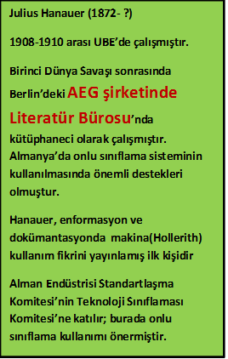

Slide 17
1920’li yıllarda Brüksel’deki UBE’nin irtibat kuruluşu olan Almanya’daki, Head Office for Technical and Scientific Teaching Materials(TWL) çalışmalarına 1922’de Alman Bilimsel ve Teknik Topluluklar Derneği olarak başlamıştır.
TWL nin görevleri, mühendislik eğitimi için medya kullanımını ve oluşturulmasını merkezileştirmek, rasyonelleştirmek ve düzenlemektir. TWL fotoğraf toplamış, bunları ödünç vermiştir.
O zamanlarda en önemli öğretim yardımcı medya fotoğraf veya slaytlardır.

Slide 18
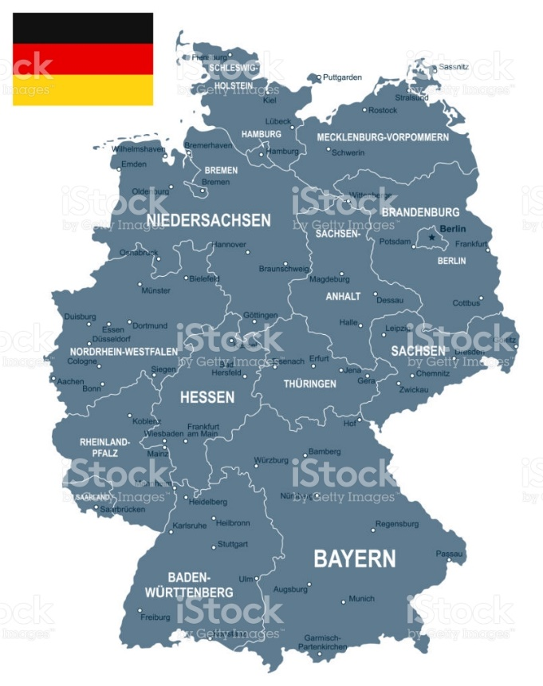
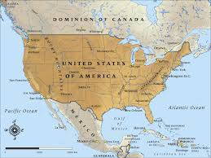
Yine TWL de Ostwald’un akademisyenlerin eğitimi fikirlerinden yararlanıldı ve bugün bizim enformasyon okuryazarlığı diyebileceğimiz faaliyetler gerçekleştirildi.
Erich Pietsch (1902-1979) Gmelin Institute of Inorganic Chemistry"nin başkanı (1936-1967) ve "German Association for Documentation/ DGD” daimi başkanı(1956-1961), enformasyon biliminin Almanya’daki öncüsü, uluslararası sayısız irtibatı olan kişi; 1948 de Gmelin’e mali destek bulmak için ABD’ye gider. Orada Vannevar Bush, Malcolm Dyson, Hans Peter Luhn, Linus Pauling, ve James W. Perry ile görüşür

Slide 19
Gmelin ilk kez 1957’de "Transatlantic information conversation" nın parçası oldu. WRU’da düzenlenen konferanslardan birinde “Symposium on Systems for Information Retrieval"da bir araştırma sorgusunun uzak ağ üzerinden yüksek hızla iletim yöntemleri ve yanı sıra hızlı erişim teknikleri gösterildi.

